Slide 1
次期基幹系システム ファイリングシステムIF説明 [オンライン/業務T向け]
2016/4/28 FAチーム

Slide 2
改定履歴
Ver | 改定内容 | 改定日付
1.0 | 初版 | 2016/4/28
1.1 | Appendix.ファイル登録画面のオプション機能のJavaScriptを改訂予定に変更 | 2016/5/31

Slide 3
目次
１．インターフェース一覧
２．ファイル登録
①利用イメージ
②インターフェース詳細
③画面イメージ
３．ファイル参照
①利用イメージ
②インターフェース詳細
③画面イメージ
４．ファイルステータス取得
①利用イメージ
②インターフェース詳細
－Appendix－
ファイル登録画面のオプション機能
－添付－ ※ 「Webサービス補足資料」フォルダに以下を添付
FileWSService.wsdl ： 提供するサービスのWSDL
Webサービスインターフェース定義.xlsx ： 提供するサービスのインターフェース定義書

Slide 4
１．インターフェース一覧

Slide 5
１．インターフェース一覧
■ファイリングシステムでは、オンラインアクセス用に以下のインターフェースを提供する
カテゴリ | No. | インターフェース名 | インターフェース形式 | 内容
ファイル登録 | 1 | ファイル登録 セッション作成 | Webサービス(SOAP) | ファイリングシステムにファイル登録用のセッションを作成すると同時に、該当セッションにてファイル登録画面にアクセスするURLを取得する。
 | 2 | ファイル登録画面 | Web画面 | ファイルアップローダー画面。
ファイル参照 | 3 | ファイル参照 セッション作成 | Webサービス(SOAP) | ファイリングシステムにファイル参照用のセッションを作成すると同時に、該当セッションにてファイル参照画面にアクセスするURLを取得する。
 | 4 | ファイル参照画面 | Web画面 | ファイル参照画面。（OnBase画面へのリダイレクト） ※ 権限がある場合はファイルにコメント（付箋）の入力も行える。
ファイルステータス取得 | 5 | ファイルステータス取得 | Webサービス(SOAP) | 業務ファイルID単位でのファイルステータス（ファイル有/無/登録処理中）を取得する。

Slide 6
２．ファイル登録

Slide 7

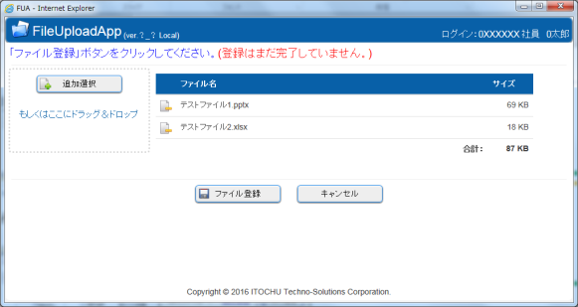
２－①．ファイル登録－利用イメージ
業務システム
ファイリングシステム
サーバー
②
Webサービス
IF実装Point1
1.ファイル登録
セッション作成
ファイル登録画面URL
クライアント（IE）
Web画面
①
③
IF実装Point2
2.ファイル登録
画面
※画面イメージ(例)
①：添付追加リクエストを行う。
②：ファイリングのWebサービスを呼び出す。(URLが取得できる)
③：②で取得したURLでファイリングの画面を表示する。
※FUA提供画面

Slide 8
２－②．ファイル登録－インターフェース詳細(Webサービス)
■インターフェース名
ファイル登録セッション作成
■インターフェース形式
Webサービス(SOAP)
■Webサービス情報
・エンドポイント ： http://＜FUAドメイン＞/file-upload-app/FileWSService
・オペレーション ： createFileRegisterSession
・戻り値 ：
・パラメータ ：
FUAドメインは2016/4/28時点で未定
型 | 内容
String | ファイル登録画面をオープンするためのURL（1時間のみ有効） 例）http://fua.ctc-g.co.jp/file-upload-app/#/?sessionId=646da9ae5d90e6b51b06ede01b9fed67
型 | 論理名 | 物理名 | 必須 | 内容
String | 業務ファイルID | businessFileId | ○
String | 処理者ユーザーID | userId | ○ | ログイン者(z付アカウント)
String | 申請者ユーザーID | issuanceUserId | ○ | BPMS申請者(z付アカウント)
String | 申請会社ID | issuanceCompanyId | ○ | BPMS申請会社コード(人事コード)
String | 申請部署ID | issuanceDeptId | ○ | BPMS申請部署コード(人事コード)
String | 検索語句 | searchPhrase | － | BPMS検索語句

Slide 9
２－②．ファイル登録－インターフェース詳細(Web画面)
■インターフェース名
ファイル登録画面
■インターフェース形式
Web画面
■Web画面情報
・URL ： 「ファイル登録セッション作成」インターフェースの戻り値
■制限事項／補足
・画面オープン時の”target”は”_blank”のみをサポート。
・ファイル登録画面をモーダルウィンドウとして開くことは不可。
・一度に添付できるファイルの最大サイズは25MB。（複数ファイルの場合はその合計）
・ファイル登録画面は幅：1000px、高さ：500pxで最適化されている。
■画面をオープンするJavaScript関数サンプル
※ urlパラメータには、「ファイル登録セッション作成」インターフェースの戻り値が指定されると想定
function openFileRegister(url) { // ファイル登録画面オープン
window.open(url, "_blank", "width=1000px,height=500px,scrollbars=yes,resizable=yes");
}

Slide 10
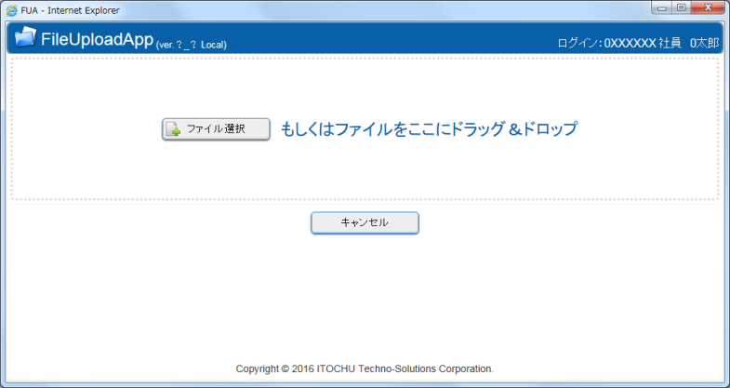
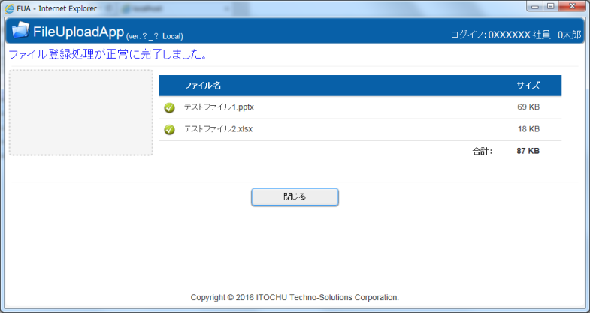
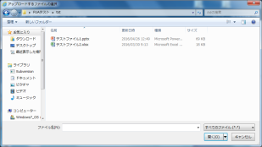
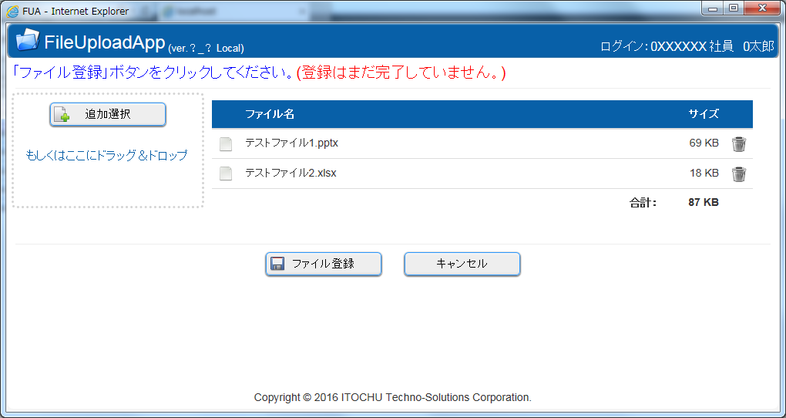
２－③．ファイル登録－画面イメージ１
１．初期
３．ファイル登録終了
Windows標準ファイル選択
２．ファイル選択
■操作手順要約
①“ファイル選択“ボタンをクリックして、アップロードするファイルを選択
する。もしくはファイルをドラッグ＆ドロップする。（複数同時可）
②“ファイル登録”ボタンをクリックする。
（ファイル登録が完了するまで”処理中”アイコンが表示される）
③ファイル登録処理が完了したら、“閉じる”ボタンをクリックして画面を閉じる。
※ ファイル登録処理中に×ボタンなどで画面を閉じても、バックグランドで登録処理は継続する。
Windows標準ファイル選択

Slide 11
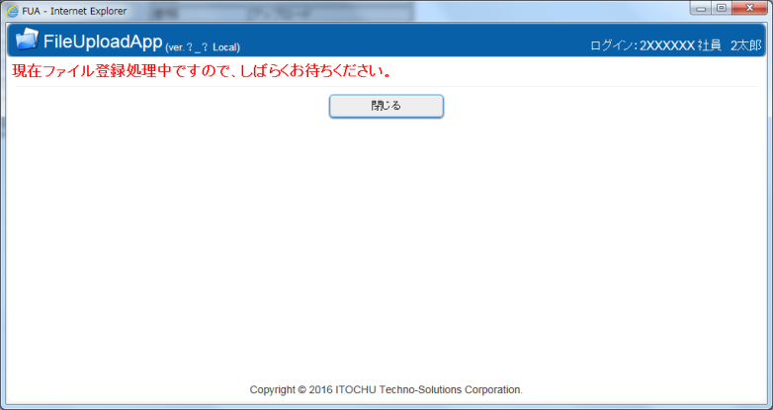
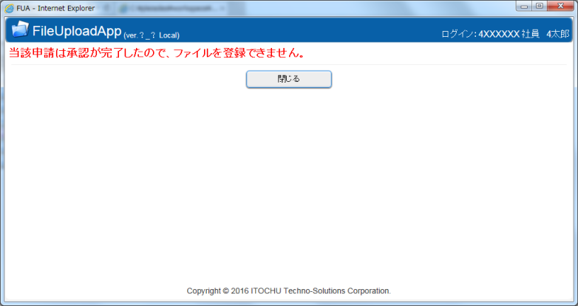
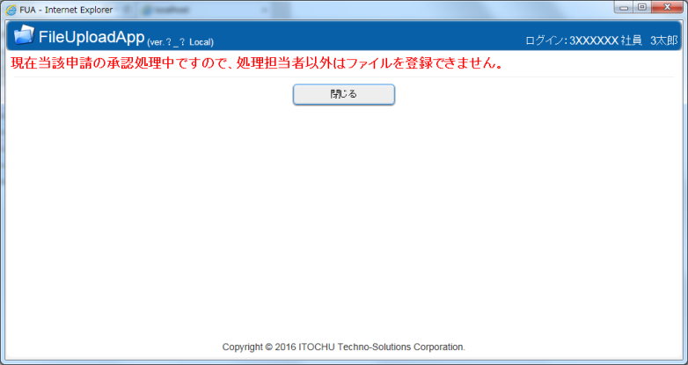
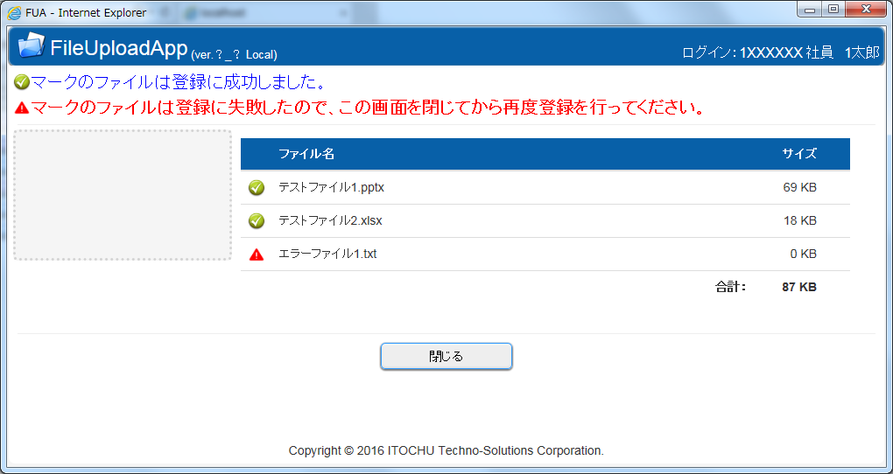
２－③．ファイル登録－画面イメージ２(エラー／警告)
１．登録中
３．承認完了
別の端末でファイル登録処理中に、ファイル登録画面を開くと、メッセージが表示されてファイルのアップロードはできない。
※ 登録処理中に×ボタンで画面を閉じて、処理終了前に登録画面を再度開いても同様の画面表示となる。
BPMSワークフロー承認完了後は、メッセージが表示されてファイルのアップロードはできない。
２．登録権限無し
４．ファイル登録失敗
BPMSワークフロー承認中に、承認者以外のユーザーがファイル登録画面を開くと、メッセージが表示されてファイルのアップロードはできない。
一部ファイルの登録処理に失敗した場合、処理成功したファイルと失敗したファイルがそれぞれアイコン分けされて表示される。
※ 一部ファイルの処理が失敗しても、全体ロールバックはされず、成功したファイルのみ登録される。

Slide 12
３．ファイル参照

Slide 13
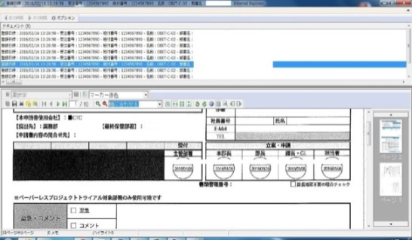
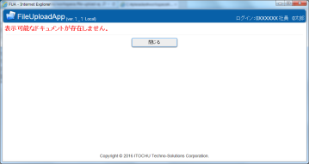
３－①．ファイル参照－利用イメージ
業務システム
ファイリングシステム
サーバー
②
Webサービス
IF実装Point1
3.ファイル参照
セッション作成
ファイル参照画面URL
クライアント（IE）
Web画面
①
③
IF実装Point2
4.ファイル参照
画面
※画面イメージ(例)
正常表示
エラー／警告
①：添付参照リクエストを行う。
②：ファイリングのWebサービスを呼び出す。(URLが取得できる)
③：②で取得したURLでファイリングの画面を表示する。
※FUA提供画面
※OnBase提供画面

Slide 14
３－②．ファイル参照－インターフェース詳細(Webサービス)
■インターフェース名
ファイル参照セッション作成
■インターフェース形式
Webサービス(SOAP)
■Webサービス情報
・エンドポイント ： http://＜FUAドメイン＞/file-upload-app/FileWSService
・オペレーション ： createFileAccessSession
・戻り値 ：
・パラメータ ：
FUAドメインは2016/4/28時点で未定
型 | 内容
String | ファイル参照画面をオープンするためのURL（1時間のみ有効） 例）http://fua.ctc-g.co.jp/file-upload-app/#/?sessionId=646da9ae5d90e6b51b06ede01b9fed67
型 | 論理名 | 物理名 | 必須 | 内容
String | 業務ファイルID | businessFileId | ○
String | 処理者ユーザーID | userId | ○ | ログイン者(z付アカウント)

Slide 15
３－②．ファイル参照－インターフェース詳細(Web画面)
■インターフェース名
ファイル参照画面
■インターフェース形式
Web画面
■Web画面情報
・URL ： 「ファイル参照セッション作成」インターフェースの戻り値
■制限事項／補足
・画面オープン時の”target”は”_blank”のみをサポート。
・OnBaseの画面が表示される際に、ウィンドウが一度閉じて再オープンされるためサイズ指定は不可
（最後に閉じたサイズで開かれる）
・エラー／警告画面は幅：1000px、高さ：500pxで最適化されている。
⇒「３－③．ファイル参照－画面イメージ２(エラー／警告)」参照
■画面をオープンするJavaScript関数サンプル
※ urlパラメータには、「ファイル参照セッション作成」インターフェースの戻り値が指定されると想定
function openFileAccess(url) { // ファイル参照画面オープン
window.open(url, "_blank", "width=1000px,height=500px,scrollbars=yes,resizable=yes");
}

Slide 16
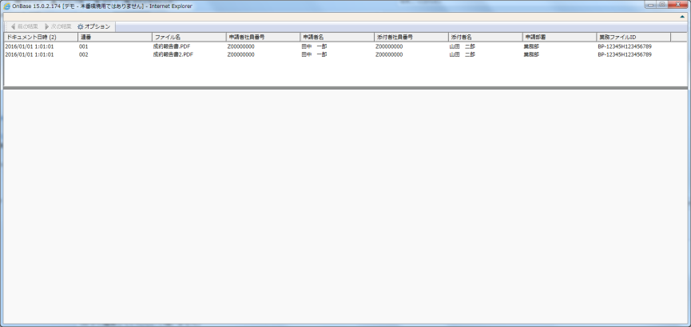
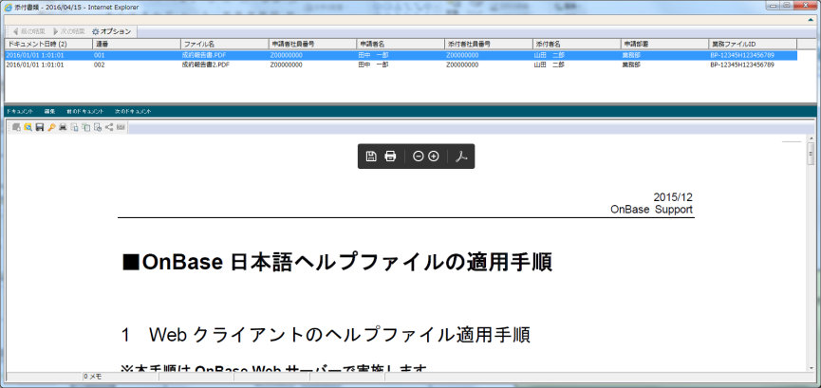
３－③．ファイル参照－画面イメージ１(正常表示)
１．初期
■操作手順要約
①ファイル一覧から、閲覧対象のファイルをダブルクリックする。
※ OnBase提供画面の操作になるため、当資料での詳細説明は割愛
２．ファイル選択

Slide 17
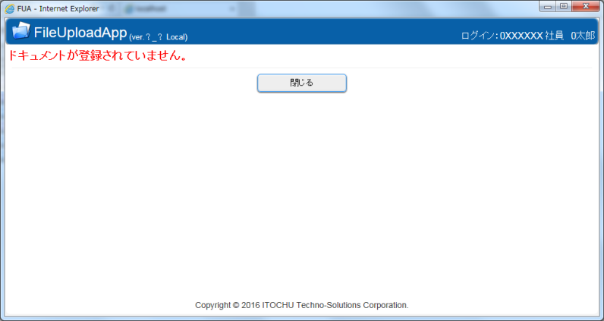
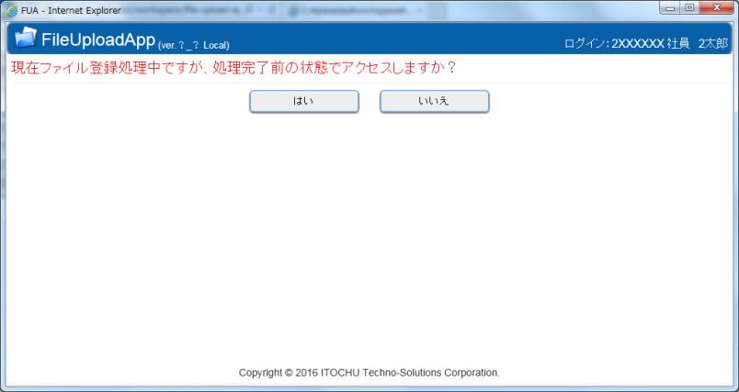
３－③．ファイル参照－画面イメージ２(エラー／警告)
１．ファイルなし
ファイルがない場合は、その旨がメッセージ表示される。
２．ファイル登録処理中
ファイルが登録処理中の場合は、その旨がメッセージ表示され、「はい」ボタンをクリックした場合、登録完了されているファイルのみ表示される。
※ この場合ファイルコメント（付箋）の入力はできない。

Slide 18
４．ファイルステータス取得

Slide 19


４－①．ファイルステータス取得－利用イメージ
＜利用用途＞
ファイルステータス（有/無/登録処理中）に応じて、画面の表示・制御を切り替える。
例）申請画面で、ボタンの活性・非活性を制御する等
業務システム
ファイリングシステム
サーバー
①
Webサービス
IF実装Point1
5.ファイル
ステータス取得
ファイルステータス
クライアント（IE）
②
IF実装Point2
①：ファイリングのWebサービスを呼び出す。
(“ファイル無し” or “ファイル有り” or “ファイル登録中” が取得できる)
②：①で取得した結果により画面の表示等を切り替える。
※画面イメージ(例)

Slide 20
４－②．ファイルステータス－インターフェース詳細(Webサービス)
■インターフェース名
ファイルステータス取得
■インターフェース形式
Webサービス(SOAP)
■Webサービス情報
・エンドポイント ： http://＜FUAドメイン＞/file-upload-app/FileWSService
・オペレーション ： findFileStatus
・戻り値 ：
・パラメータ ：
FUAドメインは2016/4/28時点で未定
型 | 内容
String | 業務ファイルID単位でのファイルステータス 値：内容 --------------------------------------------------------- “0”：ファイルなし “1”：ファイル有り “2”：ファイル登録中(既存ファイル有無にかかわらず)
型 | 論理名 | 物理名 | 必須 | 内容
String | 業務ファイルID | businessFileId | ○

Slide 21
Appendix ．ファイル登録画面のオプション機能

Slide 22
Appendix ．ファイル登録画面のオプション機能－概要
■オプション機能
ファイル登録画面にて、ファイル登録処理終了時にオープン元の業務システム画面に通知を行う事ができる。
■利用用途
ファイル登録処理終了時に、画面の表示・制御を切り替える。
例）申請画面で、ボタンの活性・非活性を制御する等
■制限事項／補足
・処理通知の方法は、JavaScriptの“postMessage”による。
・ファイル登録処理中に、×ボタン等でファイル登録画面を閉じた場合は通知されない。
・一部ファイルの登録が失敗した場合も同様に通知される。
・ファイル登録画面オープン時に、“origin”パラメータを設定する必要がある。（後述）

Slide 23
Appendix ．ファイル登録画面のオプション機能－利用イメージ
業務システム
ファイリングシステム
サーバー
②
Webサービス
IF実装Point1
1.ファイル登録
セッション作成
ファイル登録画面URL
クライアント（IE）
Web画面
①
③
IF実装Point2
2.ファイル登録
画面
※画面イメージ(例)
IF実装Point3
④
①：添付追加リクエストを行う。
②：ファイリングのWebサービスを呼び出す。(URLが取得できる)
③：②で取得したURLでファイリングの画面を表示する。
④：ファイル登録処理終了通知を受け付ける。
※FUA提供画面

Slide 24
Appendix ．ファイル登録－インターフェース詳細(Web画面)
■インターフェース名
ファイル登録画面
■インターフェース形式
Web画面
■Web画面情報
・URL ： 「ファイル登録セッション作成」インターフェースの戻り値
・追加パラメータ ：
型 | 論理名 | 物理名 | 必須 | 内容
String | オリジン | origin | ○ | 業務システムサイトのプロトコル・ホストセット。 例） http://tnv.ctc-g.co.jp:7001

Slide 25
Appendix ．ファイル登録－インターフェース詳細(Web画面-サンプルソース)
ファイル登録画面をオープンする関数と、登録処理終了通知を受け取る関数サンプル
※ urlパラメータには、「ファイル登録セッション作成」インターフェースの戻り値が指定されると想定
var frOrigin; // ファイル登録画面のORIGIN保存用
function openFileRegister(url) { // ファイル登録画面オープン
var parser = document.createElement('a');
parser.href = url;
frOrigin = parser.protocol + “//” + parser.host; // ファイル登録画面のオリジン取得
// 追加パラメータとして業務システムサイトのオリジンを指定(URLエンコード)
window.open(url + "&origin=" + escape(window.location.origin), "_blank", "width=1000px,height=500px,scrollbars=yes,resizable=yes");
}
function receiveFileRegisterMessage(event) { // ファイル登録処理終了通知受信用-関数
if(event.origin == frOrigin) { // ファイル登録画面からのメッセージ受信
// ここにファイル登録処理通知受信時の処理を記入
window.alert(“ファイル登録処理終了”);
}
}
window.addEventListener("message", receiveFileRegisterMessage, false); // ファイル登録処理終了通知受信用-イベント登録
改訂予定（～6月中旬）
※ IEではクロスドメイン通信がwindow.openではうまく行えないため、iframeを経由したJavaScriptに改訂予定

